Slide 1

LA GUAJIRA
DSIA RIOHACHA – DSIA MAICAO

Slide 2

1. Presentación inicial
Bienvenida a los asistentes y contextualización general del Comité TAC 2026.
2. Himno Nacional de la República de Colombia
3. Himno del Departamento de La Guajira
4. Apertura e instalación del Comité TAC 2026
A cargo de la Directora Seccional de Impuestos y Aduanas de Riohacha.
5. Presentación de la Dirección Seccional de Impuestos y Aduanas de Riohacha
Exposición de los principales resultados, avances y retos de la gestión institucional.
6. Presentación de la Dirección Seccional de Impuestos y Aduanas de Maicao
Exposición de los principales resultados, avances y retos de la gestión institucional.
7. Espacio para preguntas e inquietudes de los asistentes
8. Palabras del Defensor del Contribuyente y del Usuario Aduanero
9. Clausura del Comité TAC 2026
A cargo del Director Seccional de Impuestos y Aduanas de Maicao.

Slide 3


Slide 4

Comité de Gestión Tributaria,
Aduanera y Cambiaria TAC 2026
DSIA Riohacha
Fecha: 16 de junio de 2026

Slide 5
Comité de Gestión Tributaria,
Aduanera y Cambiaria TAC 2026
División Administrativa y financiera

Slide 6

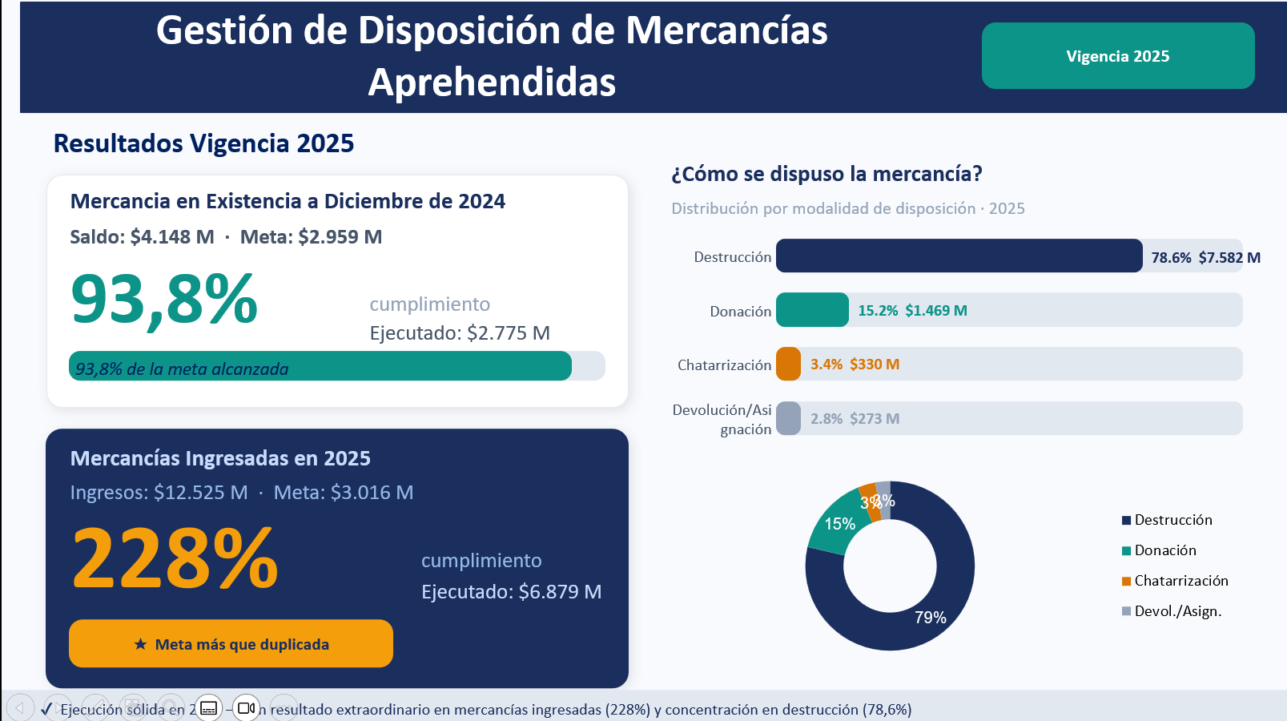
Comité de Gestión Tributaria, Aduanera y Cambiaria TAC 2026

Slide 7
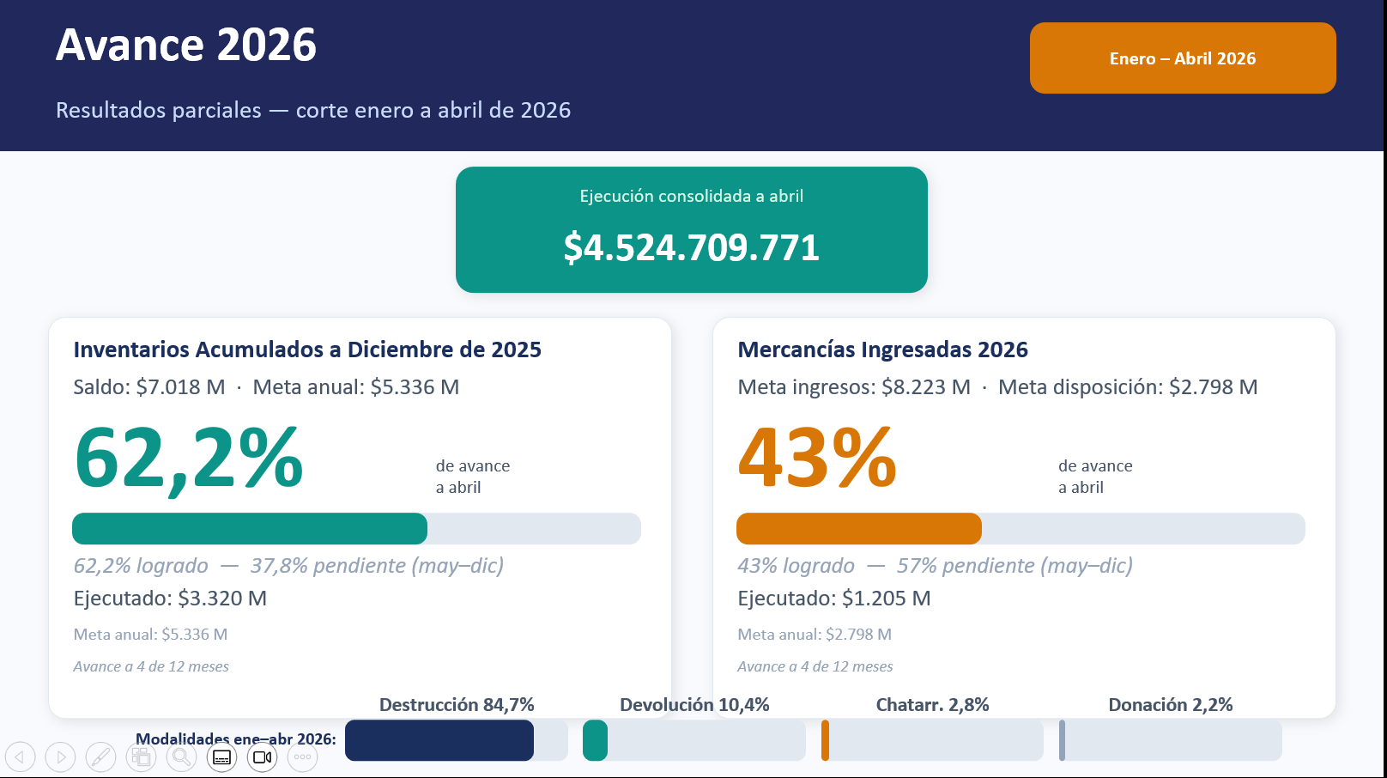
Comité de Gestión Tributaria, Aduanera y Cambiaria TAC 2026

Slide 8
Comité de Gestión Tributaria,
Aduanera y Cambiaria TAC 2026
División de Recaudo y Cobranzas

Slide 9
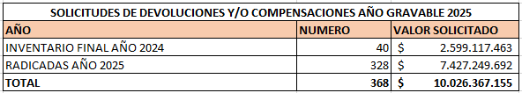
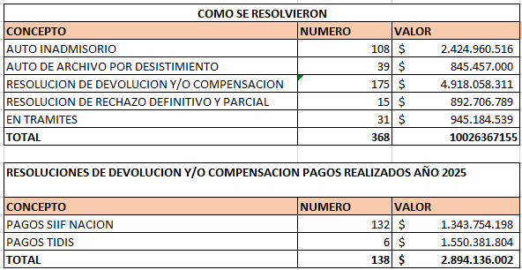
Comité de Gestión Tributaria, Aduanera y Cambiaria TAC 2026
DEVOLUCIONES Y/O COMPENSACION AÑO GRAVABLE 2026
:
Para el año 2025, se presentaron y resolvieron 328 solicitudes de devolución y/o compensaciones por valor de $7.427.249.692

Slide 10
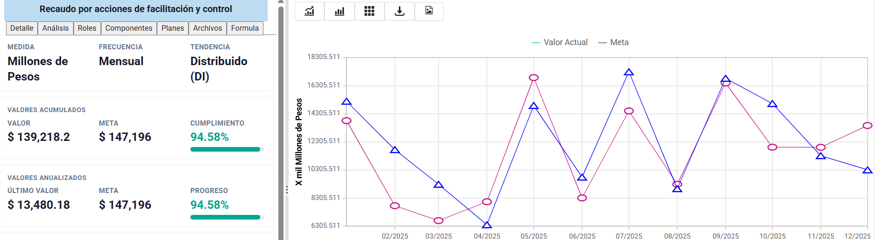
Comité de Gestión Tributaria, Aduanera y Cambiaria TAC 2026
GESTION DE COBRANZAS
Avances Recaudo por acciones Consolidado:
Se alcanzó un recaudo por acciones de facilitación y control con un cumplimiento del 94,58 %, equivalente a un recaudo acumulado de $139.218 millones de pesos al cierre de la vigencia, resultado que evidencia la efectividad de las estrategias de facilitación, control y cobro implementadas durante el período.

Slide 11
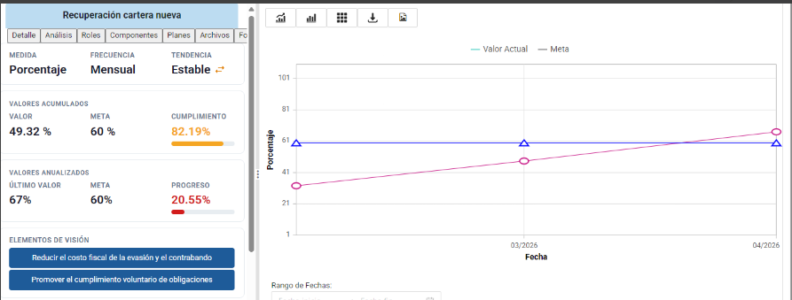
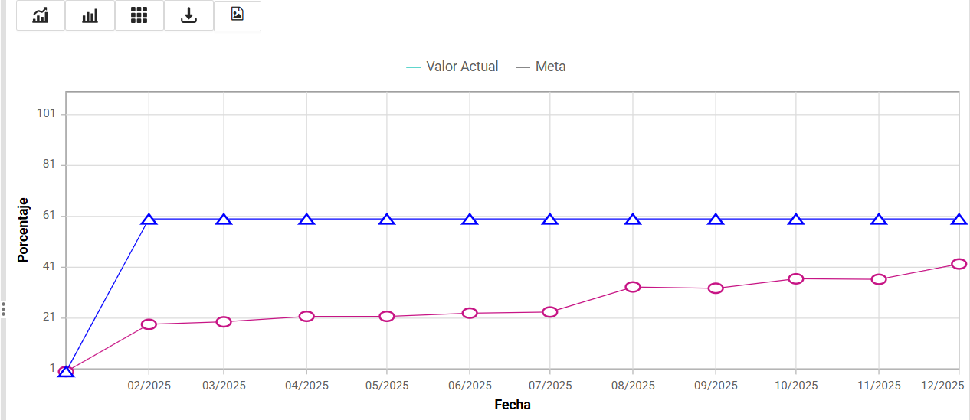
Comité de Gestión Tributaria, Aduanera y Cambiaria TAC 2026
Recuperación cartera nueva:
Durante el 2025 se logró un avance del 42,28 % en la recuperación de cartera nueva frente a la meta establecida del 54 %, evidenciando la necesidad de fortalecer las estrategias enfocadas en cartera nueva.
Durante el 2026 se han adelantado jornadas de organización y priorización del inventario de la División, que ha permitido una recuperación del 67% de la cartera nueva frente a una meta del 60%.

Slide 12
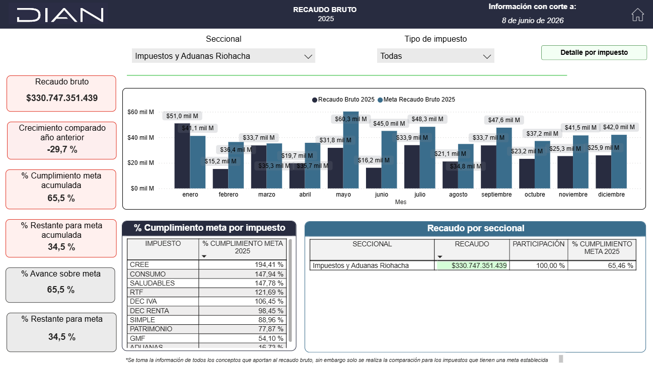
Comité de Gestión Tributaria, Aduanera y Cambiaria TAC 2026
Recaudo Bruto
Recaudo bruto: $330.747 M, Cumplimiento del 65,5 %
Resultado impactado por externalidades del Impuesto al Catatumbo, migración de grandes contribuyentes y caída del 80% en importaciones de Cerrejón.

Slide 13
Comité de Gestión Tributaria,
Aduanera y Cambiaria TAC 2026
División de Fiscalización Aduanera y cambiaria

Slide 14
Comité de Gestión Tributaria, Aduanera y Cambiaria TAC 2026
Resultados aduaneros y cambiarios · Vigencia 2025
ADUANERO
105%
110%
100%
Cumplido
Superado
Cumplido
Recaudo aduanero
Mercancía decomisada en firme
Visitas de control aduanero
Meta
Resultado
Meta
Resultado
Meta
Resultado
$49,325 M
$51,976 M
$11.336,6 M
$12.472,9 M
4
4
CAMBIARIO
Recaudo cambiario
60%
Acciones de control cambiario
900%
Resoluciones cambiarias en firme
358%
Acercamientos para cumplimiento cambiario
50%
Sanciones cambiarias proferidas
33%
Cierre 2025: resultados aduaneros cumplidos y alta actividad de control cambiario.

Slide 15
Comité de Gestión Tributaria, Aduanera y Cambiaria TAC 2026
Tipo de mercancía aprehendida · Acumulado 2025
DSIA RIOHACHA
729
aprehensiones
$12.542,7 M
+41% en valor vs. 2024
TIPO DE MERCANCÍA | No. Apreh. | Valor (Mill. $) | Var. 24-25
Textiles y sus manufacturas (Cap. 50-63) | 4.587 | $136.207 | -34,3%
Máquinas y aparatos eléctricos (Cap. 85) | 3.555 | $80.712 | +10,2%
Calzado y artículos análogos (Cap. 64) | 3.604 | $55.851 | +2,1%
Materias plásticas y sus manufacturas (Cap. 39-40) | 2.633 | $38.422 | +3,8%
Tabaco y sucedáneos (Cap. 24) | 382 | $35.338 | +64,0%
Perlas, metales y piedras preciosas (Cap. 71) | 1.311 | $21.498 | +75,5%
Vehículos y material para vías férreas (Cap. 86-87) | 227 | $21.643 | +98,8%
Máquinas y artefactos mecánicos (Cap. 84) | 714 | $20.700 | +14,8%
Sectores del consolidado nacional (Boletín Semanal Fiscalización Aduanera, acumulado 01 ene – 21 dic 2025). El boletín nacional no desglosa el tipo de mercancía por seccional; la cifra de Riohacha corresponde a su total de aprehensiones del año.

Slide 16
Comité de Gestión Tributaria, Aduanera y Cambiaria TAC 2026
Aprehensiones Riohacha (Semana 51) y causales de aprehensión
DSIA RIOHACHA – Semana 51
Causales de aprehensión (nacional 2025)
Control Operativo
2
aprehensiones
$9.570.933
Fiscalización
1
aprehensiones
$1.418.860
75,3% Mercancía no amparada
$394.161 M · Num. 2 Art. 69 Dec. 920/2023
10,3% Mercancías no presentadas
$53.853 M · Num. 1 Art. 69 Dec. 920/2023
5,0% Introducción de mercancías
$25.956 M · Num. 8 Art. 69 Dec. 920/2023
Total semana 51: 3 aprehensiones · $10.989.793
Variación vs. semana 51 de 2024: −50% en cantidad, −30,3% en valor.
Acumulado 2025: 729 aprehensiones por $12.542,7 M.
3,4% Mercancías no declaradas
$17.936 M · Num. 3 Art. 69 Dec. 920/2023
6,0% Las demás causales
$31.594 M
Datos de Riohacha: Boletín Semanal Fiscalización Aduanera, Semana 51 (15–21 dic 2025). Las causales corresponden al consolidado nacional acumulado 2025.

Slide 17
Comité de Gestión Tributaria, Aduanera y Cambiaria TAC 2026
Avance aduanero y cambiario · Enero a abril de 2026
ADUANERO
97,5%
Avance
82,6%
Avance
0%
Alerta
Gestión aduanera por control
Gestión aduanera aceptada
Recaudo por fiscalización aduanera
Meta $12.494,1 M · Resultado $4.060,5 M
Meta $12.130,2 M · Resultado $3.340,9 M
Meta $56,1 M · Resultado $0
CAMBIARIO
20%
Seguimiento
20%
Seguimiento
10%
Seguimiento
Gestión cambiaria por control
Gestión cambiaria aceptada
Recaudo por fiscalización cambiaria
Meta $135,9 M · Resultado $27,4 M
Meta $133,9 M · Resultado $27,4 M
Meta $77,0 M · Resultado $7,5 M

Slide 18
Comité de Gestión Tributaria,
Aduanera y Cambiaria TAC 2026
División de fiscalización y liquidación tributaria extensiva

Slide 19
Comité de Gestión Tributaria, Aduanera y Cambiaria TAC 2026
LOGROS DE LA VIGENCIA ANTERIOR
GESTION POR ACTO PROFERIDO
$1.759.907.000
GESTION POR ACTO EJECUTORIADO
$1.164.757.000
8
CIERRE DE ESTABLECIMIENTOS
JORNADAS DE PRESENCIA INSTITUCIONAL PARA DESTACAR
Festival Francisco el Hombre
EXPEDIENTES EVACUADOS
179

Slide 20
Comité de Gestión Tributaria, Aduanera y Cambiaria TAC 2026
LOGROS VIGENCIA ACTUAL
GESTION POR ACTO PROFERIDO
$642.214.000
GESTION POR ACTO EJECUTORIADO
$572.603.000
$323.056.000
26 AUTOS DE ARCHIVO
CIERRE ESTABLECIMIENTOS
1 ejecutado y 5 Pliegos de cargos proferidos
EXPEDIENTES EVACUADOS
59

Slide 21
Comité de Gestión Tributaria, Aduanera y Cambiaria TAC 2026
Actividades relevantes que se vienen desarrollando durante la presente vigencia.
Vigilancia a los establecimientos de comercio responsables del Impuesto al consumo (Restaurantes y similares)
Temas pendientes o asuntos que requieran acciones de mejora.
Lograr una cobertura de presencia institucional en todo el Departamento
Avances frente a planes de mejoramiento, compromisos o recomendaciones.
No se tiene plan de mejoramiento vigente
Gestión relacionada con peticiones, quejas, reclamos o denuncias
El tiempo de respuesta máxima para la atención dependiendo del tipo de petición es de 10,15, o 30 días, el sistema se encuentra al 100% gestionadas

Slide 22
Comité de Gestión Tributaria,
Aduanera y Cambiaria TAC 2026
División de fiscalización y liquidación tributaria Intensiva

Slide 23
Comité de Gestión Tributaria, Aduanera y Cambiaria TAC 2026
LOGROS DE LA VIGENCIA ANTERIOR
$26.294.542.000 en 36 actos de liquidación Oficial de Revisión
GESTION POR ACTO PROFERIDO
$28.557.806.000 en 24 actos de liquidación Oficial de Revisión
GESTION POR ACTO EJECUTORIADO
JORNADAS DE PRESENCIA INSTITUCIONAL PARA DESTACAR
Festival Francisco el Hombre
EXPEDIENTES EVACUADOS
106

Slide 24
Comité de Gestión Tributaria, Aduanera y Cambiaria TAC 2026
LOGROS VIGENCIA ACTUAL
$8.824.095.000 en 15 actos de liquidación Oficial de Revisión
GESTION POR ACTO PROFERIDO
GESTION POR ACTO EJECUTORIADO
$7.437.571.000 en 15 actos de liquidación oficial de Revisión
AUTOS DE ARCHIVO
61
EXPEDIENTES EVACUADOS
53

Slide 25
Comité de Gestión Tributaria, Aduanera y Cambiaria TAC 2026
Actividades relevantes que se vienen desarrollando durante la presente vigencia.
Vigilancia a los establecimientos de comercio responsables del Impuesto al consumo (Restaurantes y similares)
Temas pendientes o asuntos que requieran acciones de mejora.
Lograr una cobertura de presencia institucional en todo el Departamento
Avances frente a planes de mejoramiento, compromisos o recomendaciones.
No se tiene plan de mejoramiento vigente
Gestión relacionada con peticiones, quejas, reclamos o denuncias
El tiempo de respuesta máxima para la atención dependiendo del tipo de petición es de 10,15, o 30 días, el sistema se encuentra al 100% gestionadas

Slide 26
Comité de Gestión Tributaria,
Aduanera y Cambiaria TAC 2026
División de Operación aduanera

Slide 27
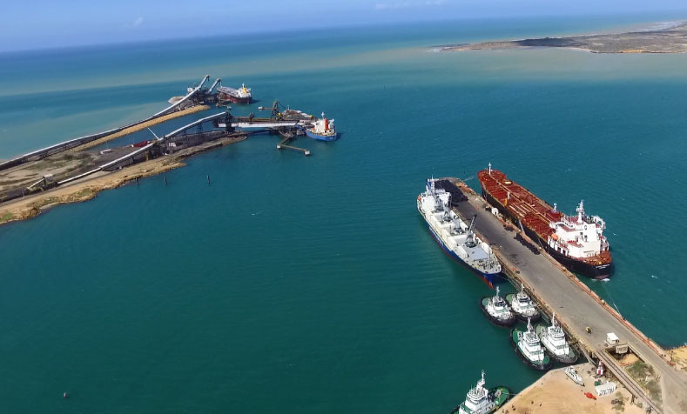
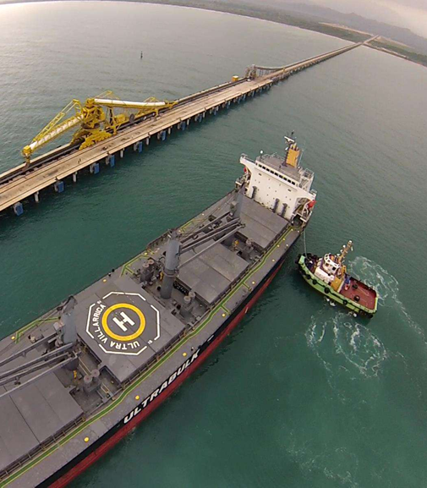
Comité de Gestión Tributaria, Aduanera y Cambiaria TAC 2026
División de la Operación Aduanera Seccional Riohacha
LUGARES HABILITADOS PARA REALIZAR OPERACIONES DE COMERCIO EXTERIOR
Un (1) Depósito Privado: Carbones del Cerrejón.
Un (1) Puerto Privado: Puerto Bolivar - Carbones del Cerrejón.
Un (1) Puerto Público: Puerto Brisa S.A.
Dos (2) Zonas Francas:
  Zona Franca Brisa S.A.:
    Cuatro (4) Usuarios Industriales de Bienes y Servicios
    Dos (2) Usuarios Industriales de Servicios
    Un (1) Usuario Comercial
  Zona Franca Permanente Especial Puerto Brisa

Slide 28
Comité de Gestión Tributaria, Aduanera y Cambiaria TAC 2026
División de la Operación Aduanera Seccional Riohacha
Aspectos Relevantes 2025
Aspectos Relevantes 2026
PROCEDIMIENTOS 2025
IMPORTACIONES |  |  |  | EXPORTACIONES
Cifras en Millones de Dólares y Millones de Kilogramos |  |  |  | Cifras en Millones de Dólares y Millones de Kilogramos
Valor CIF | Peso Neto | Numero de Declaraciones |  | Valor FOB | Peso Neto | Numero de Declaraciones
158 | 189 | 3604 |  | 1.444 | 17.620 | 367
PROCEDIMIENTOS 2026
IMPORTACIONES |  |  |  | EXPORTACIONES
Cifras en Millones de Dólares y Millones de Kilogramos |  |  |  | Cifras en Millones de Dólares y Millones de Kilogramos
Valor CIF | Peso Neto | Numero de Declaraciones |  | Valor FOB | Peso Neto | Numero de Declaraciones
100 | 104 | 13 |  | 581 | 6.730 | 121

Slide 29
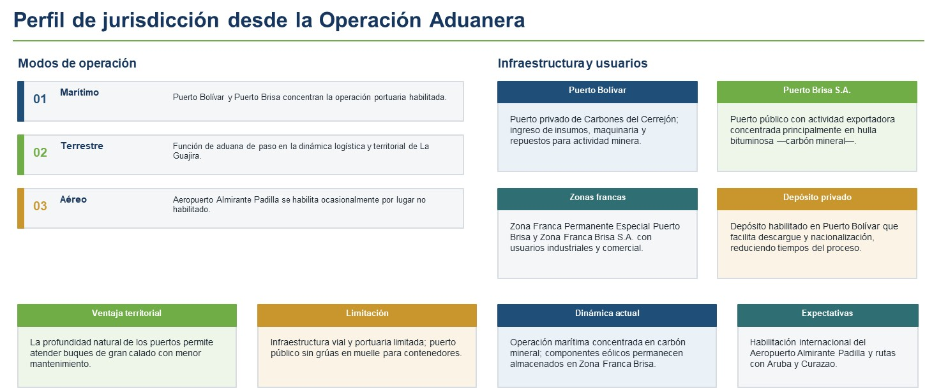
Comité de Gestión Tributaria, Aduanera y Cambiaria TAC 2026

Slide 30
Comité de Gestión Tributaria,
Aduanera y Cambiaria TAC 2026
División de Servicio al Ciudadano

Slide 31
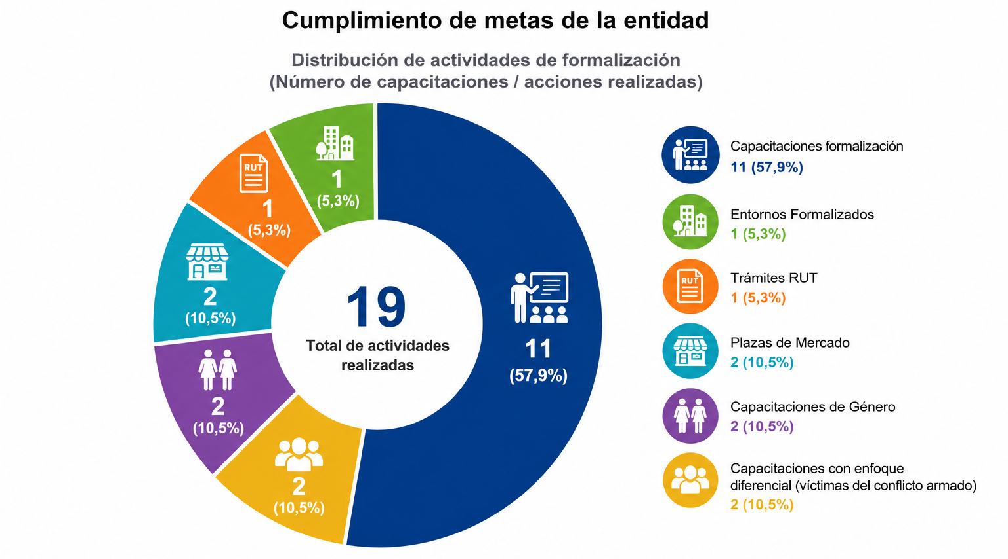
Comité de Gestión Tributaria, Aduanera y Cambiaria TAC 2026

Slide 32
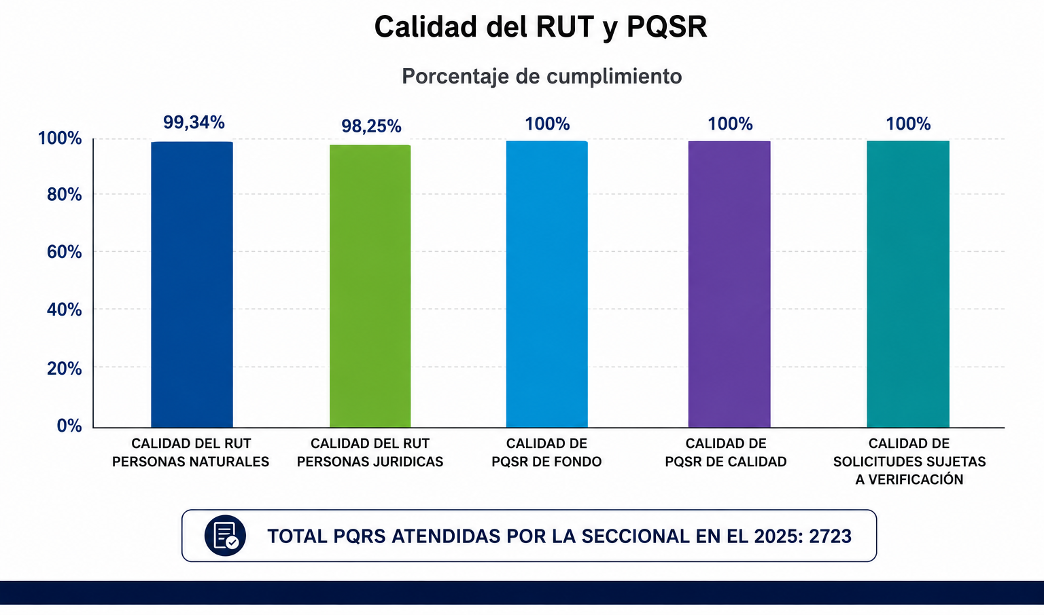
Comité de Gestión Tributaria, Aduanera y Cambiaria TAC 2026

Slide 33
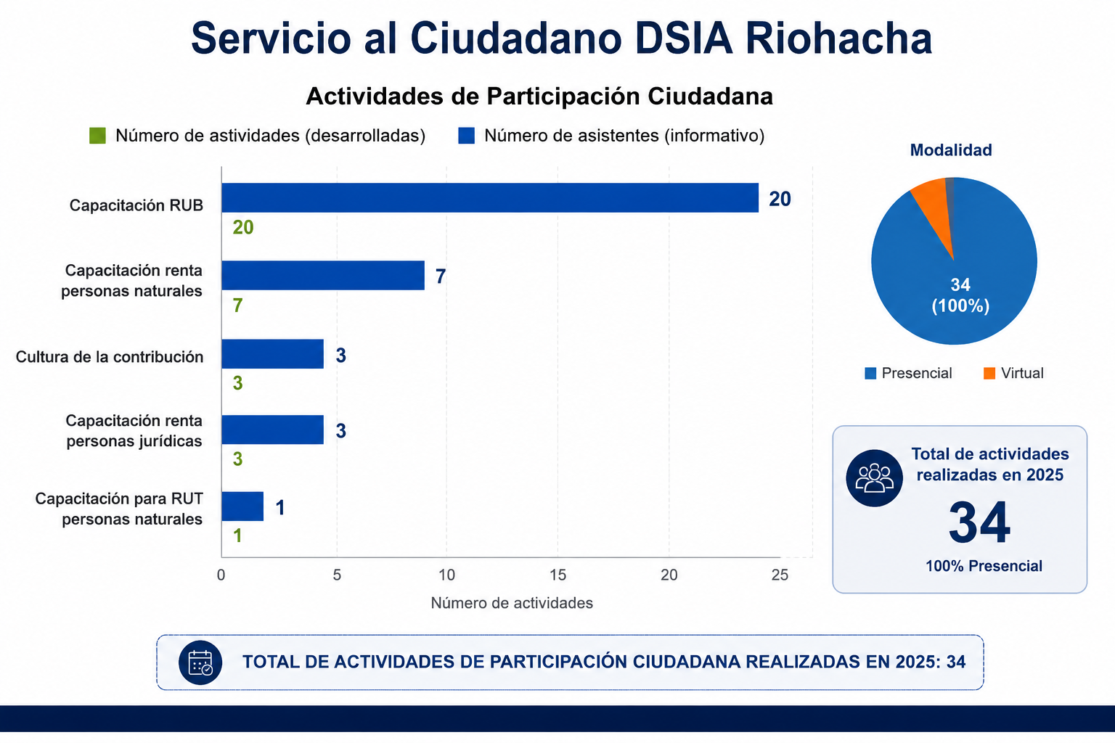
Comité de Gestión Tributaria, Aduanera y Cambiaria TAC 2026

Slide 34
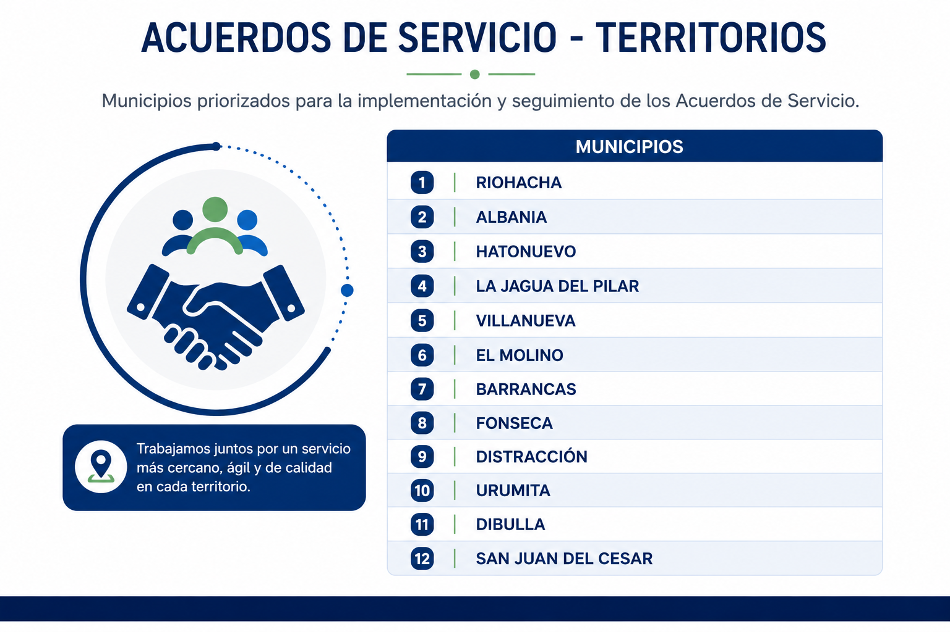
Comité de Gestión Tributaria, Aduanera y Cambiaria TAC 2026

Slide 35
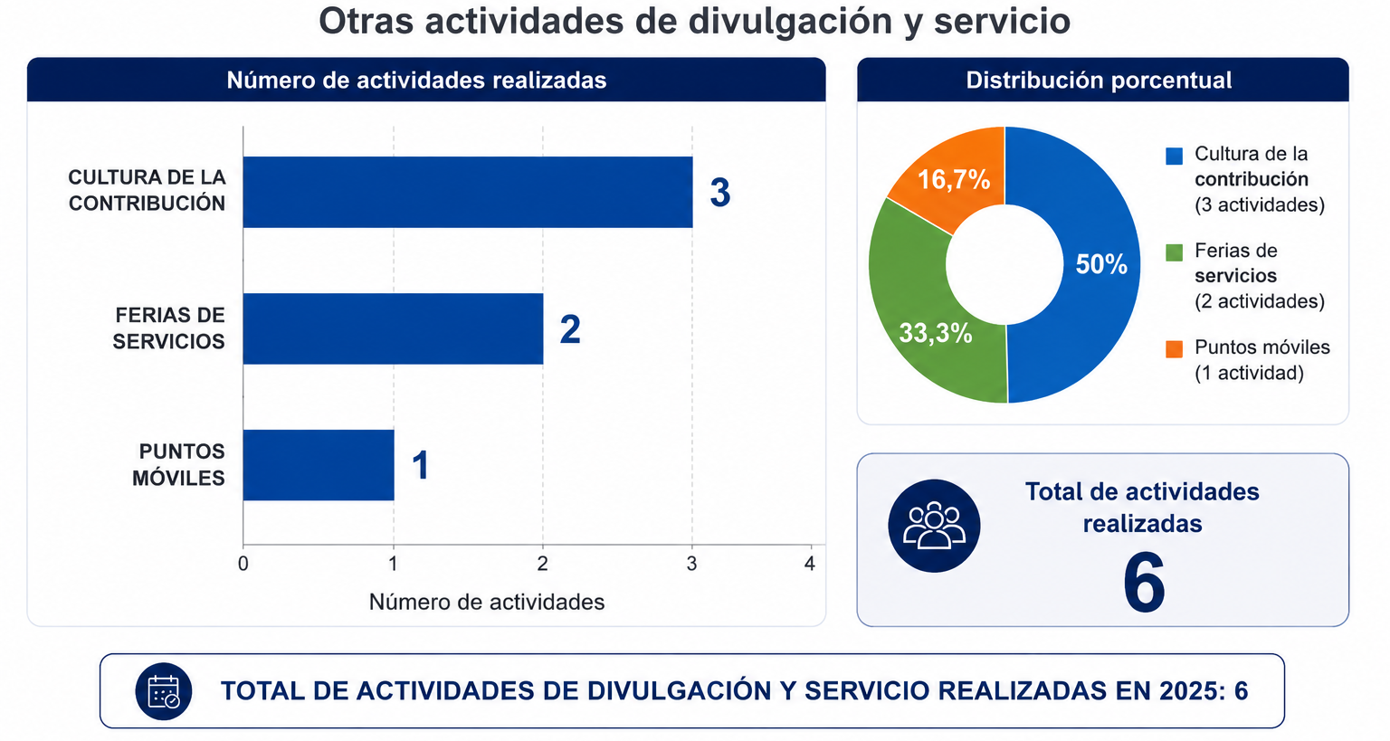
Comité de Gestión Tributaria, Aduanera y Cambiaria TAC 2026

Slide 36
Comité de Gestión Tributaria,
Aduanera y Cambiaria TAC 2026
División Jurídica

Slide 37
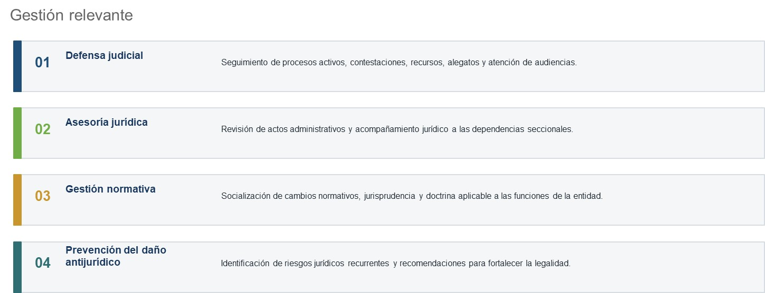
Comité de Gestión Tributaria, Aduanera y Cambiaria TAC 2026

Slide 38
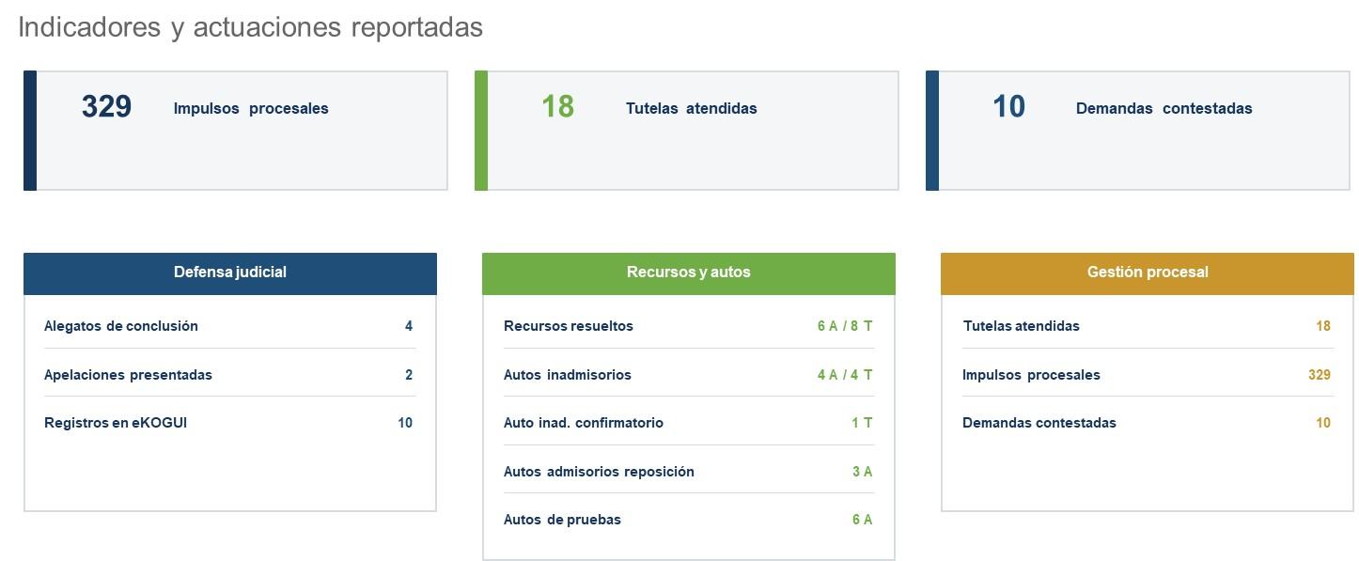
Comité de Gestión Tributaria, Aduanera y Cambiaria TAC 2026

Slide 39
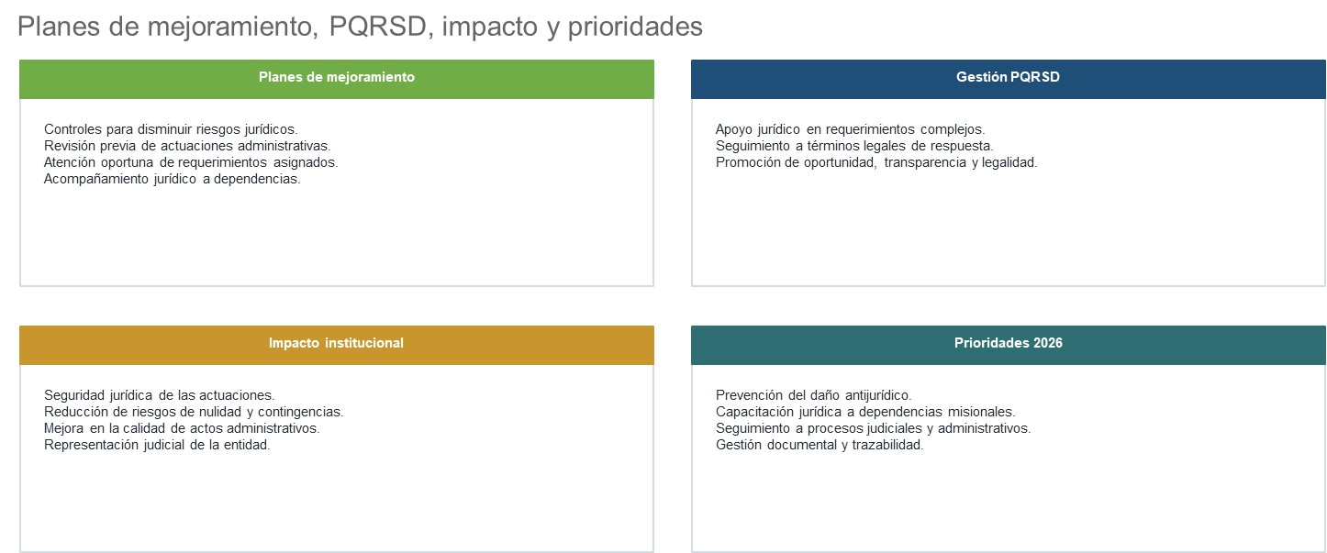
Comité de Gestión Tributaria, Aduanera y Cambiaria TAC 2026

Slide 40
Comité de Gestión Tributaria,
Aduanera y Cambiaria TAC 2026
División Control Operativo

Slide 41

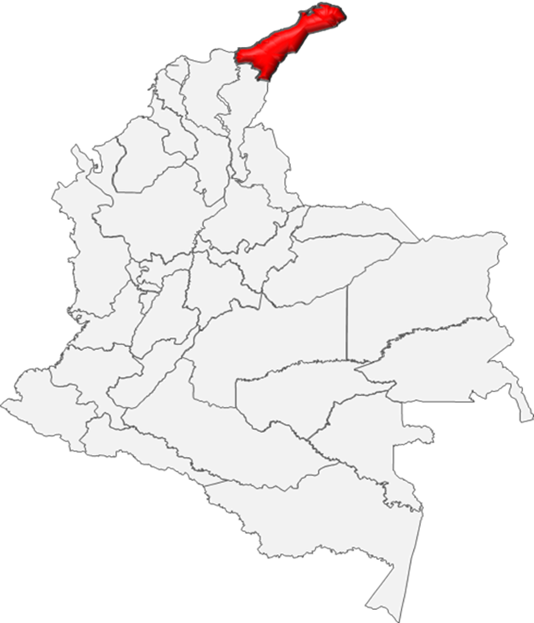



Comité de Gestión Tributaria, Aduanera y Cambiaria TAC 2026
Proceso de apoyo y soporte Seccional Riohacha
Operatividad 2025
Operatividad 2026
918
Actas de
Aprehensión
639
Actas de
Aprehensión
9.832.564
Cantidad de
Mercancías
6.202.853
Cantidad de
Mercancías
17.761.302.506
Millones
10.388.539.682
Millones
Top 5 Sectores Clave
Cigarrillos
Automotores
$1.820 M
Calzado
$525 M
Confecciones
$377 M
$267 M
Perecederos
$259 M
www.dian.gov.co
*Participación operacional 2026

Slide 42
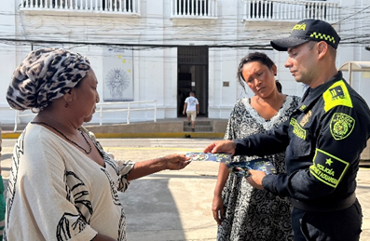


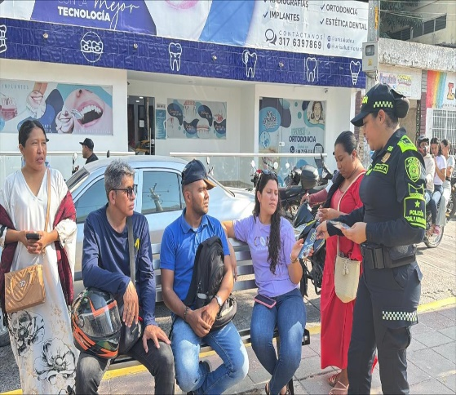
Proceso de Apoyo y Soporte
Prevención POLFA
90
Campaña "Soy Legal"
CAMPAÑAS TOTALES
El Grupo operativo POLFA Riohacha lidera de forma integral la oferta preventiva en el marco de la campaña nacional:
2.000+
PERSONAS SENSIBILIZADAS
“Ni Compro, Ni Vendo Contrabando”
Grupo semilleros legalidad
Enfoque principal en educar, orientar y proteger a la ciudadanía, incentivando la cultura de legalidad y la denuncia ciudadana sistemática.
17
NIÑOS Y NIÑAS
Sembrando legalidad, cosechando bienestar
65
ADULTOS MAYORES FUNDACION REVIVIR RIOHACHA
www.dian.gov.co

Slide 43
Proceso de apoyo y soporte Seccional Riohacha
Gestión Judicial Operatividad vigencia 2025
Operatividad a Mayo 2026
Capturas
Incautaciones
Valor Avalúo
Estructuras 2025
16
01
10.226.386.046 millones de pesos aproximadamente
40
Allanamientos
15
Capturas
Incautaciones
Valor Avalúo
Estructuras 2026
02
01
8.316.030.215 millones de pesos aproximadamente
Allanamientos
09
13
Hidrocarburos, Cigarrillos, computadores, maquinas traga monedas, electrodomésticos y otros.
Hidrocarburos, Cigarrillos, computadores, maquinas traga monedas, electrodomésticos y otros.
Sectores
económicos
Sectores
económicos
Contrabando, favorecimiento al contrabando, Favorecimiento al contrabando de hidrocarburos y sus derivados, artículo 320 C.P, Omisión del agente retenedor o recaudador. Corrupción de alimentos, productos médicos o material profiláctico, Ejercicio ilícito de actividad monopolística de arbitrio rentístico, Falsedad material en documento Público.
Contrabando, favorecimiento al contrabando, Omisión del agente retenedor o recaudador. Corrupción de alimentos, productos médicos o material profiláctico, Falsedad material en documento Público.
Delitos
Delitos
www.dian.gov.co

Slide 44

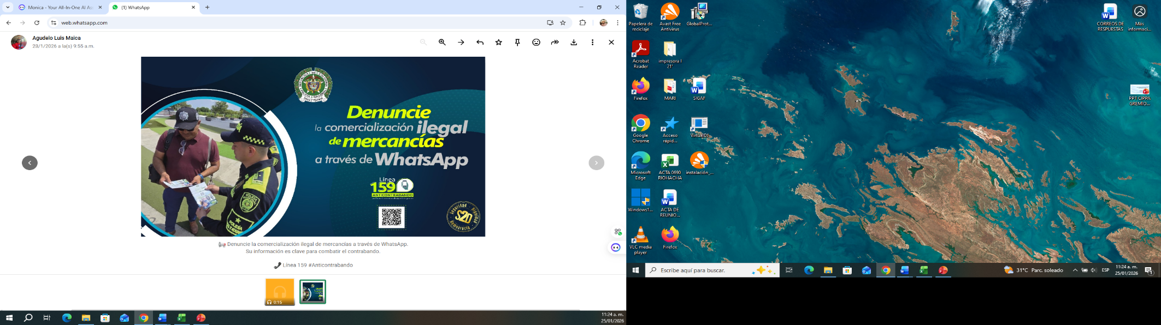

Proceso de apoyo y soporte Seccional Riohacha
Trabajo con Gremios
Impacto Comunicacional y Difusión
Coordinaciones sistemáticas con diferentes agremiaciones del sector privado por medio de fuentes no formales. Diseño y puesta en marcha conjunta de mesas operativas preventivas.
La seccional POLFA Riohacha consolida un ecosistema comunicacional activo para evidenciar el control y disuadir el delito de contrabando:
08 Boletines noticiosos publicados con un impacto multicanal masivo.
Sinergias Clave
Réplica del contenido operativo en más de 800 medios de comunicación (Prensa escrita, radio, televisión y plataformas web).
Esfuerzo articulado mancomunadamente con Fenalco, Gobernación de La Guajira, Ejército Nacional, Fiscalía General, ICA, INVIMA y ASOGAGUA.
Sólida difusión en redes sociales con un alcance directo de +32.000 reproducciones, 1.000 Likes y más de 600 Retweets.
.
Prevención Activa
Acercamiento a comerciantes de la región mediante campañas educativas personalizadas para frenar el comercio ilegal.
www.dian.gov.co

Slide 45
Gracias
DIRECCIÓN SECCIONAL RIOHACHA

